Slide 1
به‌نام خالق خِرد
مبانی برنامه‌سازی
Fundamentals of Programming
مدرس: بی‌نظیر بیگلری
جلسه 23: محاسبات عددی (1)

Slide 2
عناوین
آشنایی با ماژول‌های NumPy و SciPy
آرایه‌ها و عملگرهای آرایه‌ای
ثابت‌ها و توابع ویژه
چندجمله‌ای‌ها
(http://scipy.org/)
جلسه 23

Slide 3
مقدمه
Subpackage | Description
cluster | Clustering algorithms
constants | Physical and mathematical constants
fftpack | Fast Fourier Transform routines
integrate | Integration and ordinary differential equation solvers
interpolate | Interpolation and smoothing splines
io | Input and Output
linalg | Linear algebra
ndimage | N-dimensional image processing
odr | Orthogonal distance regression
optimize | Optimization and root-finding routines
signal | Signal processing
sparse | Sparse matrices and associated routines
spatial | Spatial data structures and algorithms
special | Special functions
stats | Statistical distributions and functions
weave | C/C++ integration
همان‌طور که قبلاً گفته شد SciPy مجموعه‌ای از الگوریتم‌های ریاضیاتی و توابع مربوطه است که بر مبنای NumPy ساخته شده‌است. SciPy به زیرپکیج‌هایی تقسیم‌شده‌است
NumPy یک کتابخانه به زبان پایتون است که اشیاء‌ آرایه‌های چندبعدی و عملیات مربوطه را در خود دارد.
جلسه 23

Slide 4
آرایه‌ها
علاوه بر توابع arange و linspace که در ماژول NumPy قرار دارند و قبلاً بیان شده‌اند روش‌های دیگری برای ایجاد آرایه‌ها وجود دارد.
ndarray یک نوع نگهدارنده چندبُعدی از اقلام با انواع یکسان و اندازه یکسان است برخلاف لیست‌های عادی پایتون که توسط تابع array بوجود می‌آید. تعداد ابعاد و نوع اقلام آن توسط یک چندتایی که n عدد صحیح مثبت در این چندتایی قرارمی‌گیرند که بیانگر اندازه هر بُعد هستند.
برای دستیابی به اعضای آرایه، از همان روش اندیس و برش ممکن است.
اما اندیس‌ها را می‌توان تنها در یک جفت کروشه قرار داد.
می‌توان سطری و ستونی آدرس داد.
>>> x = np.array([[0, 1], [2, 3], [4, 5]])
>>> x
array([[0, 1],
[2, 3],
[4, 5]])
>>> x[0,0]
0
>>> x[2,1]
5
>>> x[:, 1]
array([1, 3, 5])
جلسه 23

Slide 5
آرایه‌ها (ادامه)
>>> y = np.ndarray((3,2))
>>> y
array([[ 5.63234836e-322, 0.00000000e+000],
[ 0.00000000e+000, 0.00000000e+000],
[ 0.00000000e+000, 0.00000000e+000]])
>>> x
array([[0, 1],
[2, 3],
[4, 5]])
>>> z = np.array((4,4))
>>> z
array([4, 4])
>>> type(y)
<class 'numpy.ndarray'>
>>> zr = np.zeros((2,4))
>>> zr
array([[ 0., 0., 0., 0.],
[ 0., 0., 0., 0.]])
همان طور که گفتیم ndarray یک گونه است که اگر از تابع ndarray استفاده شود کافی است چندتایی بیانگر شکل آرایه را به آن بدهیم و به صورت پیش‌فرض مقادیر تصادفی float تولید می‌کند.
این کلاس سازنده‌هایی مثل array، zeros و empty نیز دارد که در داخل آنها تابع ndarray فراخوانی می‌شود
جلسه 23

Slide 6
متدهای آرایه‌ها
بیش از 30 متد برای گونه ndarray وجود دارد ما به تنها چند متد اشاره می‌کنیم.
متد reshape که یک آرایه چند بُعدی را به آرایه‌ای با تعداد سطر و ستون‌های متفاوت تبدیل می‌کند یعنی شکل آرایه را تغییر می‌دهیم: reshape(shape[, order=‘C’])
آرگومان اول یک عدد صحیح یا یک چندتایی از اعداد صحیح است که باید با شکل قبل تناسب داشته باشد اگر یک عدد صحیح باشد آرایه را به یک آرایه تک-بُعدی تبدیل می‌کند.
آرگومان اختیاری دوم یکی از این حالات می‌تواند باشد {‘C’, ‘F’} که ‘C’ به معنای این است روش زبان c است که سطر به سطر خوانده می‌شود و ‘F’ به معنای روش Fortran است که ستونی خوانده می‌شود و اندیس اول در پیمایش آرایه تندتند تغییر می‌کند.
>>> a = np.arange(6).reshape((3, 2))
>>> a
array([[0, 1],
[2, 3],
[4, 5]])
جلسه 23

Slide 7
متدهای آرایه‌ها (ادامه)
متد swapaxes که جای ابعاد را عوض می‌کند که دو عدد می‌گیرد که قرار است جای آن دو بُعد را با هم عوض کند:
متد flatten تمام مقادیر موجود در یک آرایه را به صورت
آرایه یک بُعدی برمی‌گرداند و تنها آرگومان اختیاری که می‌گیرد
ترتیب قرارگیری است {‘C’, ‘F’}
>>> x = np.array([[1,2,3]])
>>> x.swapaxes(0,1)
array([[1],
[2],
[3]])
>>> x = np.array([[[0,1],[2,3]],[[4,5],[6,7]]])
>>> x
array([[[0, 1],
[2, 3]],
[[4, 5],
[6, 7]]])
>>> x.swapaxes(0,2)
array([[[0, 4],
[2, 6]],
[[1, 5],
[3, 7]]])
>>> a = np.array([[1,2], [3,4]])
>>> a.flatten()
array([1, 2, 3, 4])
>>> a.flatten('F')
array([1, 3, 2, 4])
جلسه 23

Slide 8
متدهای آرایه‌ها (ادامه)
متد transpose ترانهاده یک آرایه را بازمی‌گرداند ولی برای آرایه یک بعدی هیچ تأثیری ندارد اما برای ماتریس‌های با ابعاد بیشتر از یک (n-بُعدی):
این متد، معادل T است که یک ویژگی آرایه است.
تابع concatenate یک سری از آرایه‌های را به هم متصل می‌کند.
a.shape = (i[0], i[1], ... i[n-2],i[n-1])→ a.transpose().shape = (i[n-1], i[n-2],... i[1], i[0])
>>> a = np.array([[1, 2], [3, 4]](
>>> a
array([[1, 2],
[3, 4]])
>>> a.transpose()
array([[1, 3],
[2, 4]])
>>> a.T
array([[1, 3],
[2, 4]])
numpy.concatenate)(a1, a2, ...), axis=0)
>>> b = np.array([[5, 6]])
>>> np.concatenate((a, b), axis=0) array([[1, 2],
[3, 4],
[5, 6]])
>>> np.concatenate((a, b.T), axis=1) array([[1, 2, 5],
[3, 4, 6]])
جلسه 23

Slide 9
متدهای آرایه‌ها (ادامه)
متدهای max، min، mean و sum به ترتیب بیشینه، کمینه، میانگین و مجموع درایه‌های آرایه را بر می‌گرداند و اگر بُعد آن را مشخص کنید بیشینه، کمینه، میانگین و مجموع درایه‌های آن بُعد را برمی‌گرداند.
>>> a = np.arange(4).reshape((2,2))
>>> a
array([[0, 1],
[2, 3]])
>>> a.min()
0
>>> a.max()
3
>>> a.sum(0)
array([2, 4])
>>> a.sum(1)
array([1, 5])
>>> a.sum()
6
جلسه 23

Slide 10
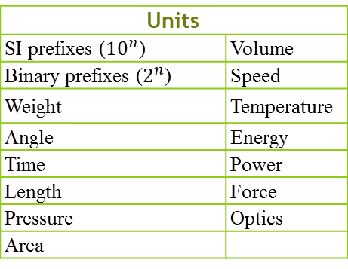
ثابت‌ها
مجموعه بزرگی از ثوابت مورد استفاده در ریاضیات، فیزیک و دیگر علوم در پایتون وجود دارد؛ آنها در ماژول constants از scipy قرار دارند (اگرچه در numpy دو ثابت e و pi موجود است).
این ثابت‌ها به دلیل تعداد زیادشان در دسته‌های طبقه‌بندی شده‌اند: ریاضیاتی(عدد π و نسبت طلایی)، فیزیکی و واحدها
Physical constants
c | speed of light in vacuum
mu_0 | the magnetic constant
epsilon_0 | the electric constant (vacuum permittivity)
h | the Planck constant
G | Newtonian constant of gravitation
R | molar gas constant
N_A | Avogadro constant
k | Boltzmann constant
Rydberg | Rydberg constant
m_e | electron mass
m_p | proton mass
m_n | neutron mass
…
Units
SI prefixes (${10}^{n}$) | Volume
Binary prefixes ($2^{n}$) | Speed
Weight | Temperature
Angle | Energy
Time | Power
Length | Force
Pressure | Optics
Area
جلسه 23

Slide 11
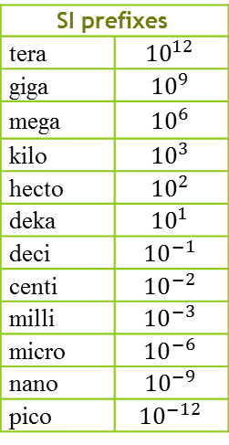
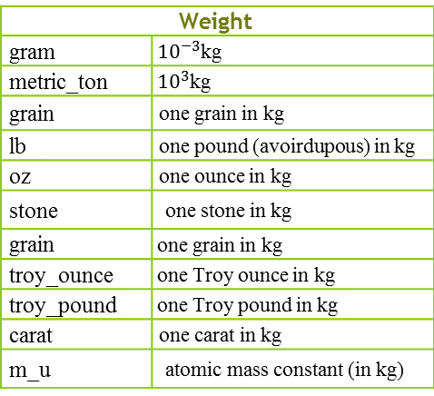
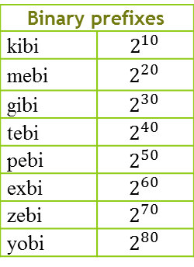
ثابت‌ها (ادامه)
SI prefixes
tera | $${10}^{12}$$
giga | $${10}^{9}$$
mega | $${10}^{6}$$
kilo | $${10}^{3}$$
hecto | $${10}^{2}$$
deka | $${10}^{1}$$
deci | $${10}^{−1}$$
centi | $${10}^{−2}$$
milli | $${10}^{−3}$$
micro | $${10}^{−6}$$
nano | $${10}^{−9}$$
pico | $${10}^{−12}$$
به چند نمونه از ثابت‌های واحدها اشاره می‌کنیم:
scipy.constants.golden
scipy.constants.N_A
Volume
liter | one liter in cubic meters
gallon | one gallon (US) in cubic meters
gallon_imp | one gallon (UK) in cubic meters
fluid_ounce | one fluid ounce (US) in cubic meters
fluid_ounce_imp | one fluid ounce (UK) in cubic meters
bbl | one barrel in cubic meters
Weight
gram | ${10}^{−3}$kg
metric_ton | ${10}^{3}$kg
grain | one grain in kg
lb | one pound (avoirdupous) in kg
oz | one ounce in kg
stone | one stone in kg
grain | one grain in kg
troy_ounce | one Troy ounce in kg
troy_pound | one Troy pound in kg
carat | one carat in kg
m_u | atomic mass constant (in kg)
Binary prefixes
kibi | $$2^{10}$$
mebi | $$2^{20}$$
gibi | $$2^{30}$$
tebi | $$2^{40}$$
pebi | $$2^{50}$$
exbi | $$2^{60}$$
zebi | $$2^{70}$$
yobi | $$2^{80}$$
جلسه 23
Notes:
عدد آووگادرو

Slide 12

توابع ویژه
بسیاری ار توابع معروف فیزیکی و ریاضی در پکیج scipy.special فراهم شده‌است؛ مثل تابع بِسِل، گاما، بتا، کلوین و ...
اکثر این توابع به عنوان آرگومان آرایه می‌گیرند و به عنوان نتیجه نیز آرایه برمی‌گرداند. برای مشاهد لیست کلی آنها بعد از import کردن این پکیج این عبارت را در shell تایپ کنید:
>>>help(scipy.special)
یکی از معروف‌ترین توابع، توابع بسل هستند که جواب معادله دیفرانسیل زیر می‌باشند. معادله بسل معادله‌ای است که از معادلات قابل حل با سری‌هاست، و دارای نقطه منفرد منظم است. نقطهx=0 تنها نقطه غیرعادی معادله زیراست. جواب‌های معادله به توابع بسل معروفند. در معادلة زیر α یک عدد حقیقی یا مختلط دلخواه می‌باشد که مرتبه تابع بسل را مشخص می‌کند. این توابع، در تئوری انتشار امواج و تئوری پتانسیل اهمیت بسزایی دارند. البته این توابع در حل معادلات ارتعاشات، معادلات رسانایی گرما و امواج الکترومغناطیس در مختصات استوانه‌ای ظاهر می‌شوند.
جلسه 23

Slide 13
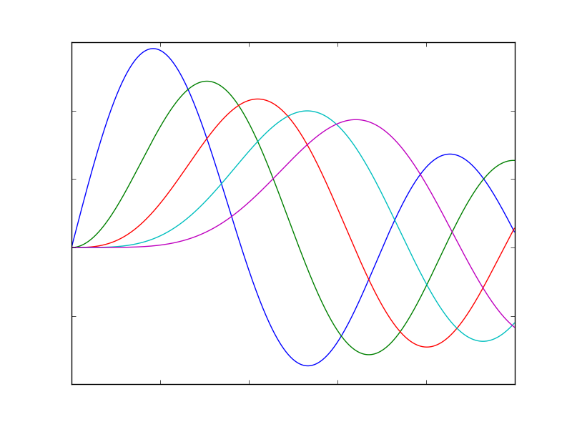
توابع ویژه (ادامه)
توابع بسل و مشتقات آنها در پکیج special بیش از 40 مورد است که ما در اینجا به عنوان نمونه تنها به یک مورد اشاره می‌کنیم:
این تابع، مقدار تابع بسل را برای بردار x1 در x2 برمی‌گرداند.
scipy.special.jv)(x1,x2))
from scipy import special
from numpy import *
from pylab import *
x = arange(0, 10, 0.01)
for k in arange(1, 6):
y = special.jv(k, x) # Bessel function
plot(x, y)
title('Bessel Functions')
show()
جلسه 23

Slide 14

چندجمله‌ای‌ها
پکیج numpy متدهایی را برای کار با چندجمله‌ای‌ها فراهم کرده‌است.
اولین تابع(poly)، لیست ریشه‌های معادله را دریافت می‌کند و ضرایب چندجمله‌ای را به شکل یک آرایه برمی‌گرداند.
عمل عکس تابع قبل نیزتوسط تابع roots قابل انجام است؛ یعنی با دریافت ضرایب چندجمله‌ای در یک لیست، ریشه‌های معادله را در قالب یک آرایه بازگرداند.
همان‌طور که از نتیجه پیداست، دو ریشه معادله اعداد مختلط هستند.
جلسه 23

Slide 15

چندجمله‌ای‌ها (ادامه)
می‌توان انتگرال یک چندجمله‌ای را که ضرایبش را می دانیم به کمک تابع polyint بدست آورد. به طور پیش‌فرض ثابت C، صفر در نظر گرفته می‌شود.
به طور مشابه می‌توان از یک چندجمله‌ای مشتق گرفت:
توابع polyadd، polysub، polymul و polydiv دو چندجمله‌ای را که در قالب دو لیست از ضرایب به تابع می‌دهیم با هم جمع، از هم کم، در هم ضرب یا بر هم تقسیم می‌کند و آرایه‌ای حاوی ضرایب حاصل عمل باز می‌گرداند.
تابع polyval مقدار چندجمله‌ای را در یک نقطه خاص محاسبه می‌کند:
جلسه 23

Slide 16
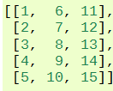
تمرین
آرایه‌ای چهار بعدی شامل اعداد 1تا 81 به گونه‌ای ایجاد کنید که اندازه هر بعد آن 3 باشد.
نام مستعار را در مورد ndarray چگونه است؟ (از تابع copy کمک بگیرید)
روی آرایه‌ها به شرط اینکه دارای ابعاد مشابه باشند می‌توان از عملیات ریاضی (+, -, *, /, %, **) استفاده کرد با در نظر گرفتن دو آرایه یک بعدی عمل توان را امتحان کنید. اگر در یک بعد، یکسان بودند چه اتفاقی می‌افتد؟ (در مورد عملگرهای مقایسه‌ای نیز این کار را انجام دهید)
آرایه‌ای مثل زیر ایجاد کنید بدون آنکه صراحتاً اعضای آرایه را مشخص نمایید.
جلسه 23

Slide 17
ادامه مطلب در جلسه بعد
ادامه محاسبات عددی
جلسه 23

